Slide 1
Locus
Localização
Eudes Cavalcanti

Slide 2
Roteiro
Introdução
PageRank
Áreas de influência
Esquecimento de software
Geolocalização
Fator cultural
Palavras chaves
Clusterização
Aprendizado não supervisionado
Aprendizado supervisionado
Algoritmo K-Nearest Neighbour (K-NN)
Referências

Slide 3
PageRank
Usado pelo Google para ajudar a determinar a relevância ou importância de uma página
Uma família de algoritmos de análise de rede
Dá pesos numéricos a cada página
Pode ser generalizado a qualquer coleção de objetos com ligações recíprocas e referências

Slide 4
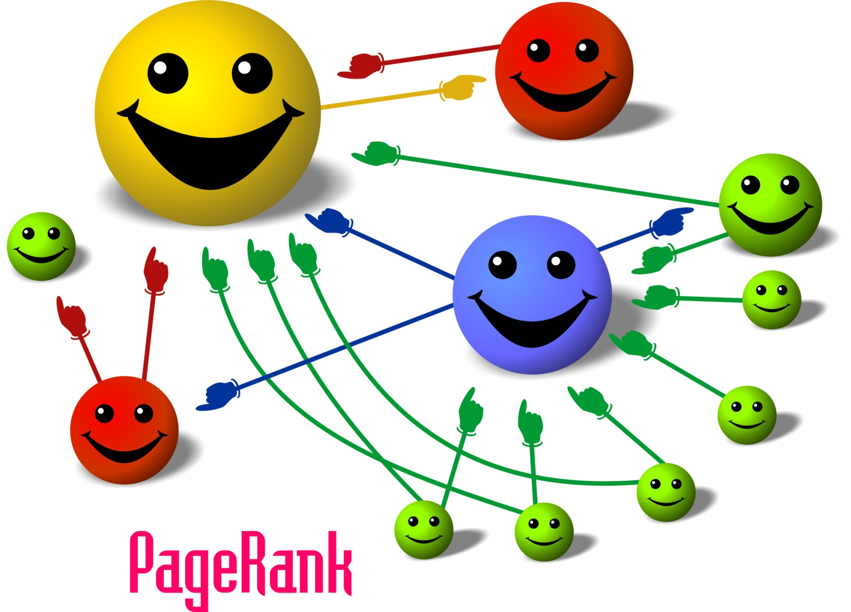
PageRank

Slide 5
PageRank

Slide 6
PageRank (áreas de influência)
Como determinar as áreas de influência do usuário da rede?
Influência local
Influência global

Slide 7
PageRank (áreas de influência)

Slide 8
PageRank (esquecimento de software)

Slide 9
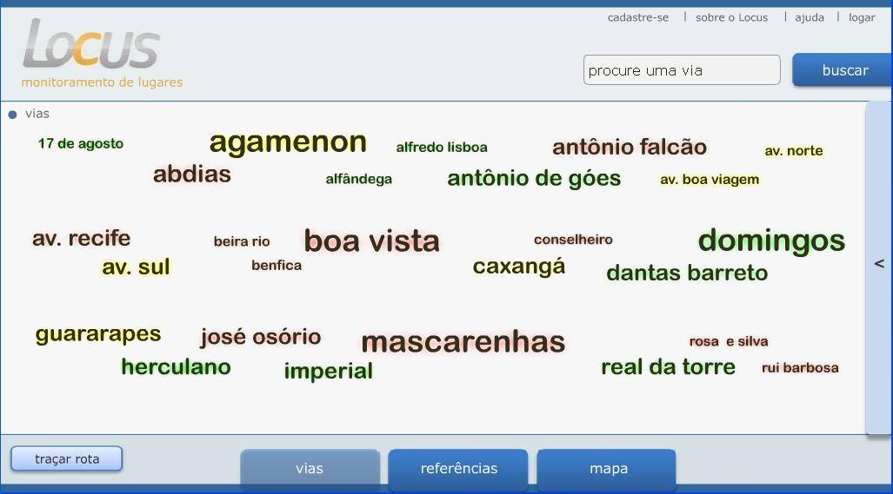
PageRank (esquecimento de software)

Slide 10
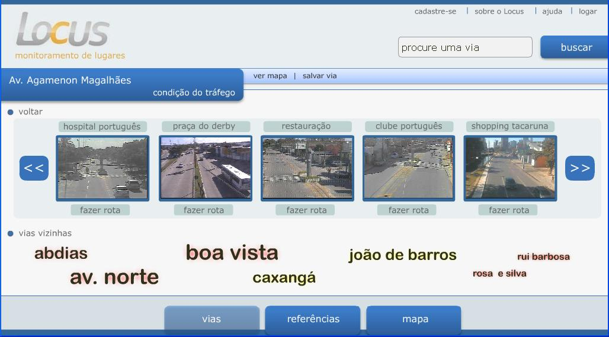
PageRank (esquecimento de software)

Slide 11
PageRank (esquecimento de software)
Locus hoje
Usamos as medidas de influência local
Podemos dar relevância temporal aos lugares
No PageRank o esquecimento é interativo
Mostrar exemplo

Slide 12
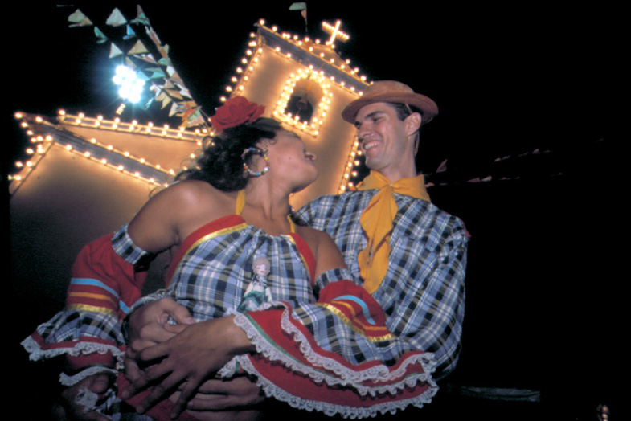
Geolocalização (fator cultural)

Slide 13
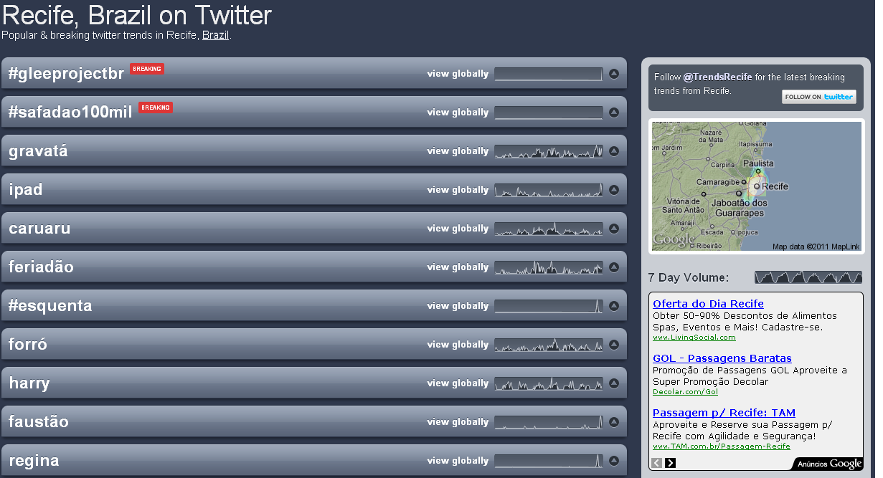
Geolocalização (palavras chaves)

Slide 14
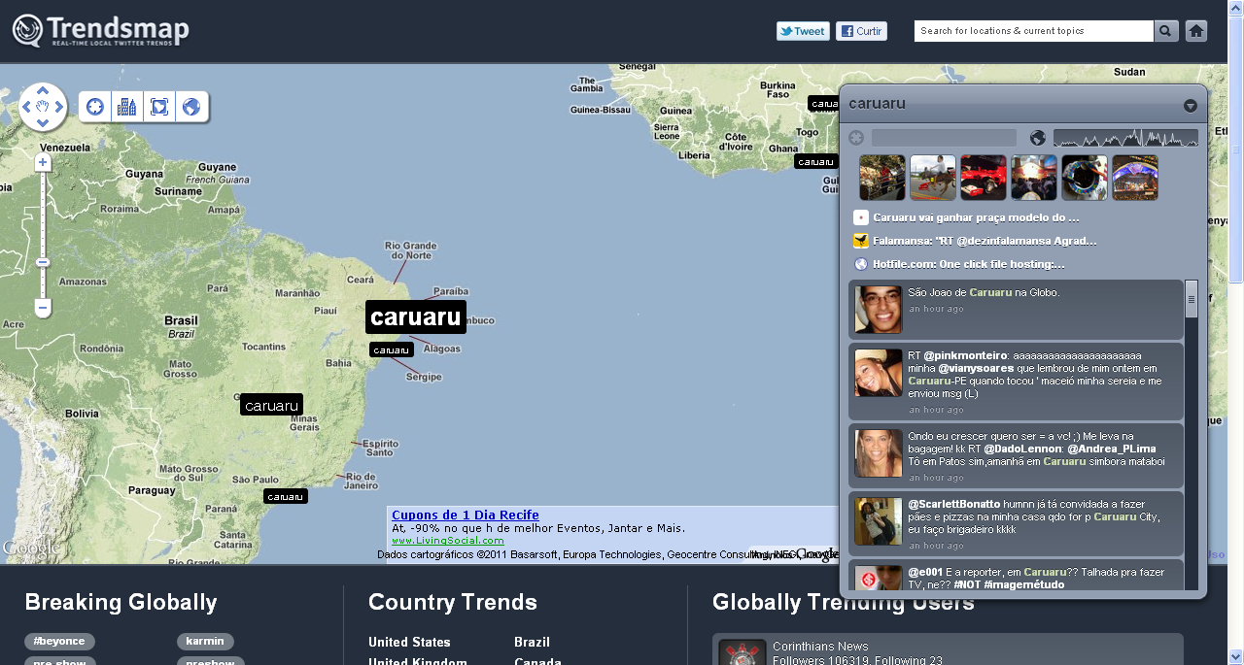
Geolocalização (palavras chaves)

Slide 15
Clusterização (aprendizado não supervisionado)
Busca extrair informação relevante de dados não rotulados.
O conjuntos de dados são reunidos a partir de suas similaridades.
O objetivo principal é a determinação dos parâmetros para treinamento e determinar a clusterização de um certo conjunto de dados.
A partir dos clusters formados podemos realizar aprendizado supervisionado.

Slide 16
Clusterização (aprendizado supervisionado)
Observa-se alguns pares de exemplos de entrada e saída, de forma a aprender uma função que mapeia a entrada para a saída.
Damos ao sistema a resposta correta durante o processo de treinamento.
É eficiente pois o sistema pode trabalhar diretamente com informações corretas.

Slide 17
Clusterização (K Nearest Neighbour)
É um dos algoritmos de classificação mais simples.
Usado para classificar objetos com base em exemplos de treinamento que estão mais próximos no espaço de características.
?

Slide 18
Clusterização (K Nearest Neighbour)
Para utilizar o KNN é necessário:
Um conjunto de exemplos de treinamento.
Definir uma métrica para calcular a distância entre os exemplos de treinamento.
Definir o valor de K (o número de vizinhos mais próximos que serão considerados pelo algoritmo).
?

Slide 19
Clusterização (K Nearest Neighbour)
Classificar um exemplo desconhecido com o algoritmo KNN consiste em:
Calcular a distância entre o exemplo desconhecido e o outros exemplos do conjunto de treinamento.
Identificar os K vizinhos mais próximos.
Utilizar o rotulo da classe dos vizinhos mais próximos para determinar o rótulo de classe do exemplo desconhecido (votação majoritária).
?

Slide 20
Clusterização (K Nearest Neighbour)
Determinando a classe do exemplo desconhecido a partir da de lista de vizinhos mais próximos:
Considera-se o voto majoritário entre os rótulos de classe dos K vizinhos mais próximos.
Como escolher o valor de K?
?

Slide 21
Clusterização (K Nearest Neighbour)
K = 1
Pertence a classe de quadrados.
K = 3
Pertence a classe de triângulos.
K = 7
Pertence a classe de quadrados.
?

Slide 22
Clusterização (K Nearest Neighbour)
Como escolher o valor de K?
É necessário sempre escolher um valor ímpar para K, assim se evita empates na votação.
Quanto ao valor de K, definimos de forma empírica. À medida que é realizado testes esse valor é ajustado.
Exemplo no Locus.

Slide 23
Referências
http://pt.wikipedia.org/wiki/PageRank
http://publique.rdc.puc-rio.br/rica/media/Revista_rica_n7_a9.pdf
http://www.teses.usp.br/teses/disponiveis/55/55134/tde-19052009-135128/publico/CAFerrero_dissertacao.pdf

